Slide 1
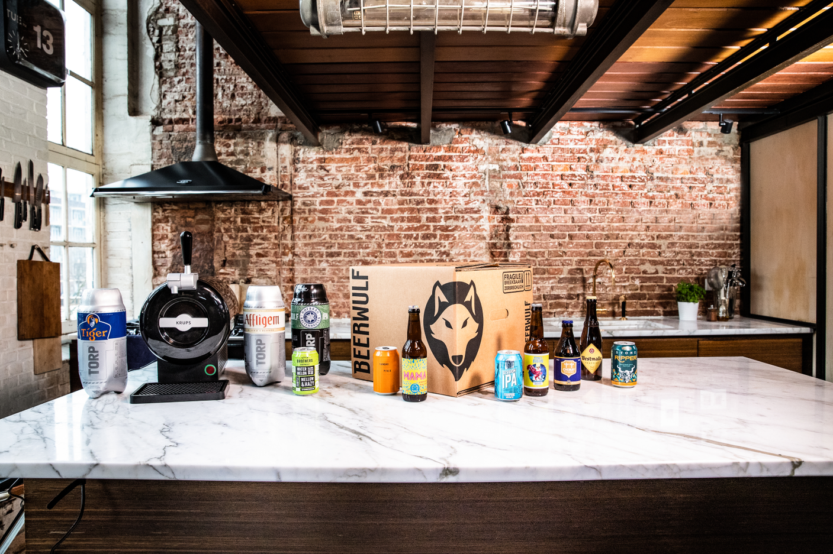
DDMA Dutch CRO Awards 2019
Multibuy on TORPs // Beerwulf.com

Slide 2
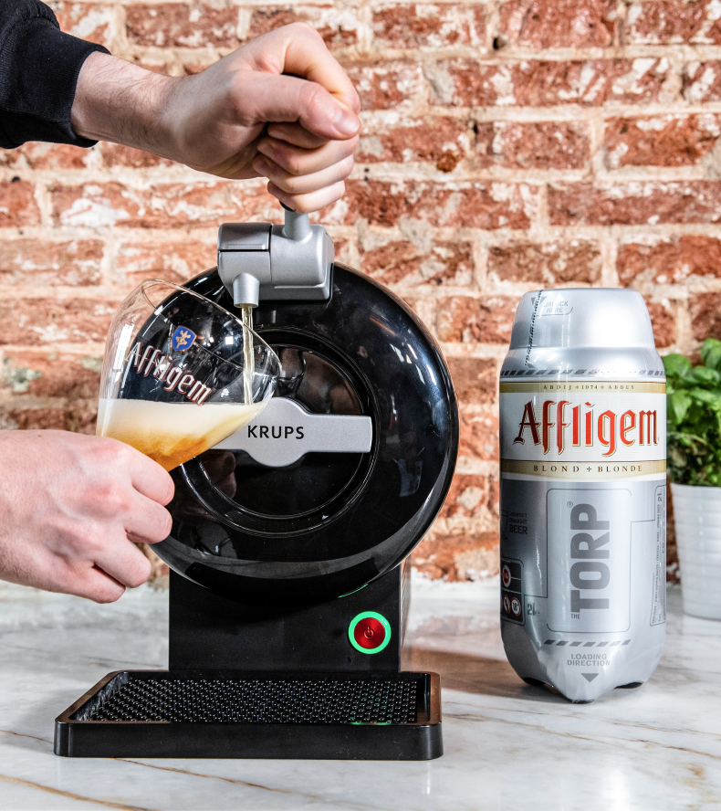
De #1 bier webwinkel van Europa
Flessen, pakketten, thuistaps, fusten en meer
In 2 jaar:
Van 1 naar 11 landen
Van 8 naar 80+ collega’s
Lars Harmsen
Product Owner Experimentation
Notes:
30 sec

Slide 3
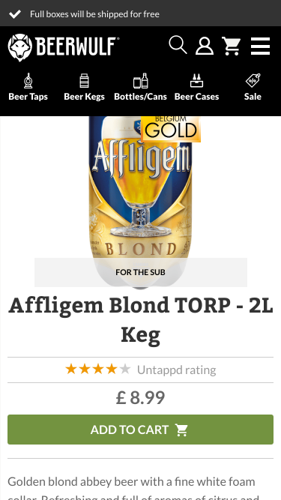
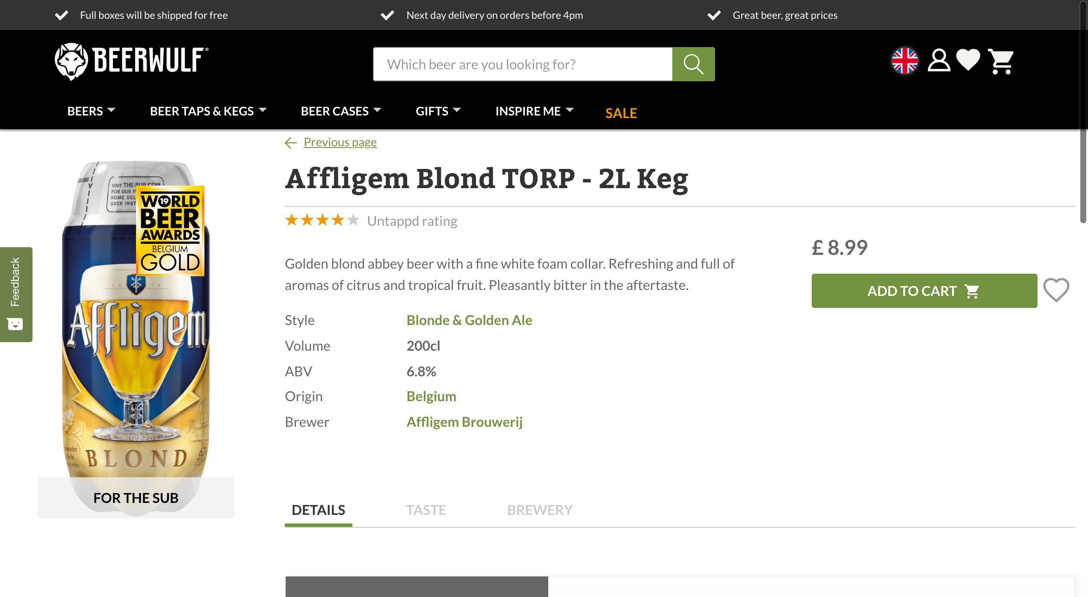
Oude situatie
Control
Na klik op add to cart
Control
Productgroep: tapvaten (TORPs)
Land: Engeland
Notes:
30 sec

Slide 4
Aanleiding
PowerBI data toonde aan dat 14,6% van de bezoekers volle dozen van hetzelfde bier bestellen
In Contentsquare zagen we dat 12,8% van de bezoekers met een add to cart, meerdere keren op de add to cart button klikt
In usability tests gaf 15% van de ondervraagden aan bier graag in bulk te bestellen, zeker als daar een korting of voordeel tegenover staat
In 2 voorgaande experimenten zagen we dat het toevoegen van een secundaire CTA een positief effect had op de conversie
Een volle doos wordt gratis bezorgd en een doos met dezelfde producten is in ons magazijn sneller in te pakken
Notes:
90 sec
Waarom hier testen?
4 indicaties – 2 motivaties

Slide 5
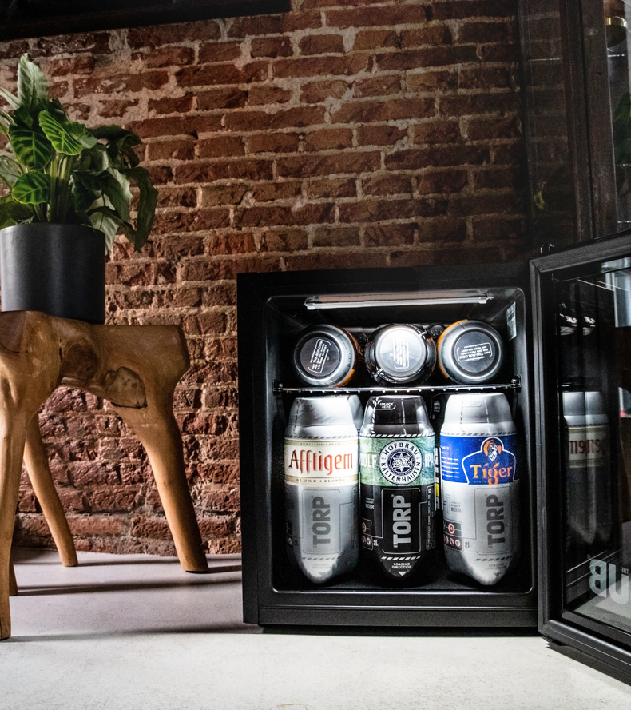
HYPOTHESE
Hypothese
Een hypothese is een veronderstelling gemaakt op basis van beperkt bewijs die bewezen of ontkracht kan worden. En is een startpunt voor verder onderzoek
Als we een secundaire call-to-action toevoegen waarmee de gebruiker in één klik een volle doos TORPs kan toevoegen
Dan stijgt het aantal transacties
Voor alle gebruikers op de TORP product detail pagina
Omdat ₁₎ het gebruiksgemak toeneemt (minder kliks), en/of ₂₎ de tweede CTA het keuzemoment makkelijker maakt, en/of
₃₎ de “Gratis verzending” notificatie wordt getoond na de add to cart
Notes:
90 sec
Wat was ons idee?
OMDAT - 3 redenen
(decoy effect – Dan Ariely - Economist)

Slide 6
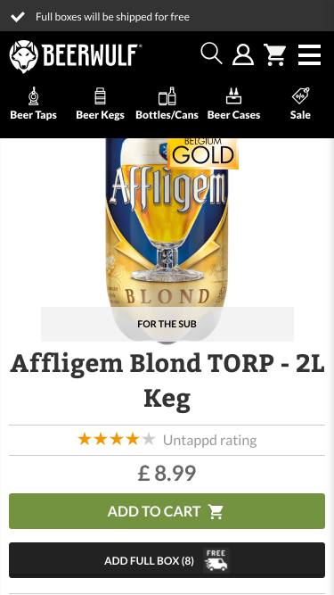
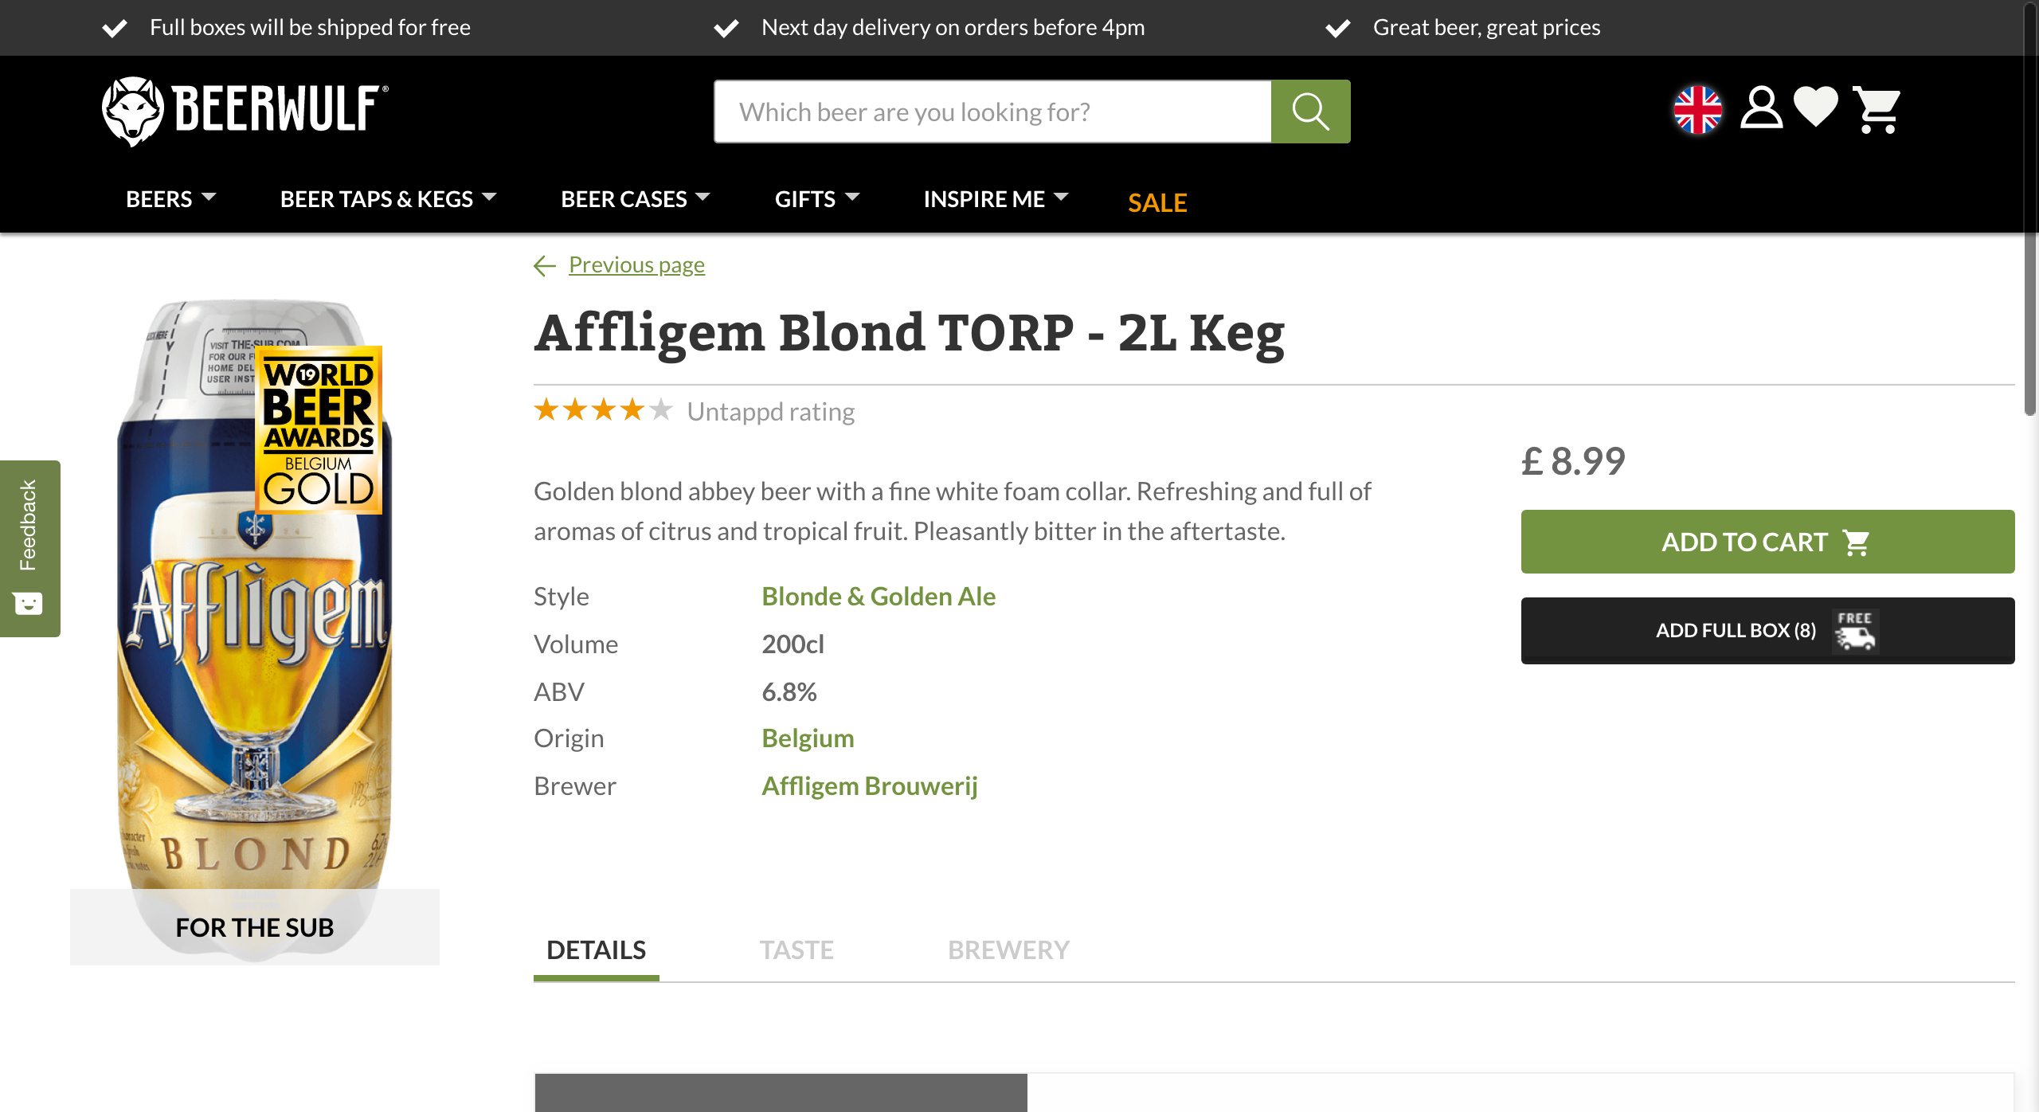
Nieuwe situatie
Variant
Na klik op add full box
Variant
²⁾ Gratis bezorging notificatie na add to cart
¹⁾ Secundaire CTA toegevoegd – “Add full box (8)”
Notes:
60 sec

Slide 7
Resultaat
Add to cart
(99,2% probability)
+5,88%
Orders
(96,5% probability)
+5,72%
Avg. order quantity
+ 6,4%
Avg. order value
+ € 1,84
Revenue per visitor
+ € 0,44
↧
Add box to cart button
7,25%
Notes:
60 sec
Meer dan 22% van de totale add to carts

Slide 8
Conclusie
We kunnen de user experience en omzet verbeteren door een optie toe te voegen om met 1 klik een volledige doos van hetzelfde product toe te voegen
We hebben een indicatie dat het verminderen van het aantal benodigde kliks positief is, en gaan nu experimenteren met bijvoorbeeld een 1-click checkout
De kosten van het experiment bedroegen € 1.890, waardoor we met dit experiment een ROI hebben gerealiseerd van 33.656% (!!)
Dankzij het experiment is er nu extra prioriteit voor het aanbieden van volle dozen van hetzelfde product, wat de logistieke kosten kan verminderen
Experimenteren kan een grote impact hebben op alle delen van je organisatie, en moet daarom ook in alle teams op de roadmap komen te staan
Notes:
120 sec

Slide 9
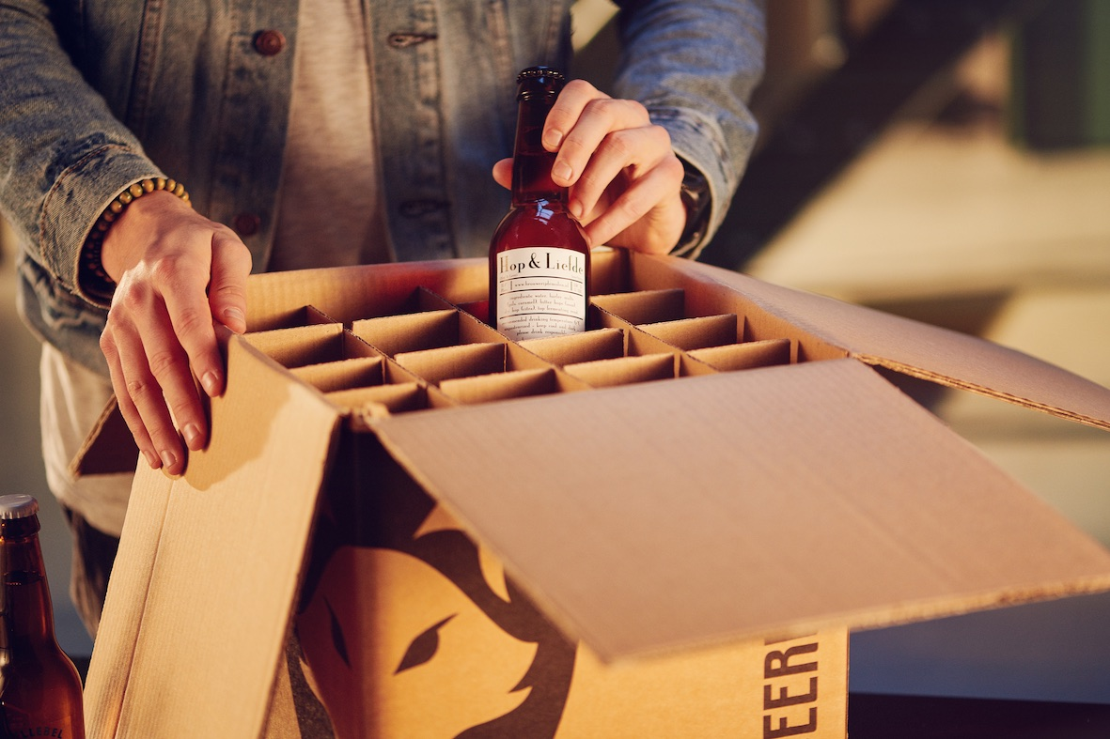
Bedankt!
€ 7,50 korting op je bestelling?
Gebruik code ‘croawards19’
Minimale bestelwaarde € 34,95, geldig t/m 4 november.

